Slide 1


20194111 최민규
4장 과제
4-4
컴퓨터 구조

Slide 2
20194111최민규 컴퓨터 구조
4-4. ① demo_luh.ys의 실행 및 분석
PIPE 시뮬레이터 활용
실습 과제
컴퓨터 구조

Slide 3
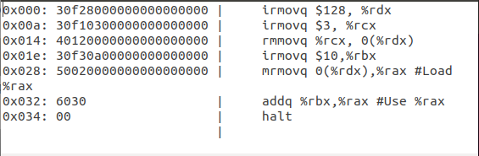
20194111최민규 컴퓨터 구조
SUB TITLE :// 4-4. ①demo_luh.yo - PIPE시뮬레이션
<문제>
앞의 다음 예에 대해 Y86-64 머신 상에서 어셈블리 프로그램을 PIPE시뮬레이터로 실행하고 파이프라인 수행 분석
-로드/사용 예(demo-luh.ys)
-분기 예측 실패 예(demo-j.ys)
과제 4-3의 임의의 의미있는 Y86-64 어셈블리 프로그램을 아래와 같이 수행
-어셈블리 프로그램의 내용 분석 (과제 4-3 반복)
-PIPE 시뮬레이터로 실행하고 분석
<demo-luh.yo>

Slide 4
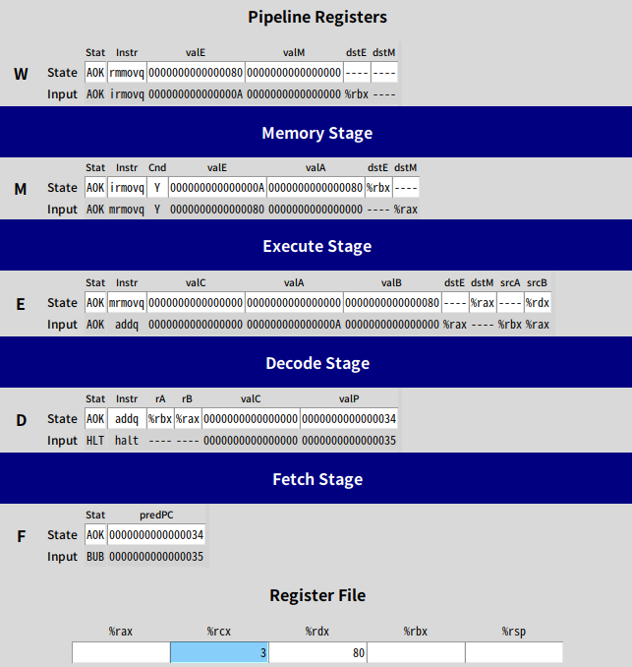
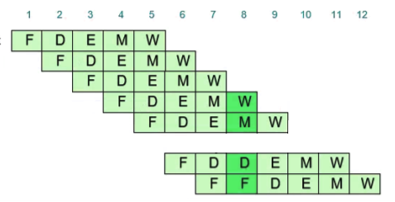
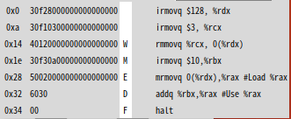
20194111최민규 컴퓨터 구조
SUB TITLE :// 4-4. ①demo_luh.yo - PIPE시뮬레이션
*로드/사용 해저드 발생 검출
현재 실행 단계에 있는 mrmovq 0(%rdx),%rax 명령에서 dstM으로 이용 하려는 레지스터가 %rax이고, 디코드 단계에 있는 addq%rbx,%rax 명령에서 rB로 이용 하려는 레지스터가 %rax로 동일한 것을 확인할 수 있다.
이 때, %rax는 아직 실행 단계가 종료되지 않았기 때문에 아직 비워져 있는 상태이므로 해저드가 발생한 것을 확인할 수 있다.
- 이런 식으로 메모리에 있는 내용을 읽어와 write한 후, write한 값을 가져와 사용하는 명령이 바로 연달아 입력되면 발생하는 해저드를 로드/사용 해저드 라고 한다.

Slide 5
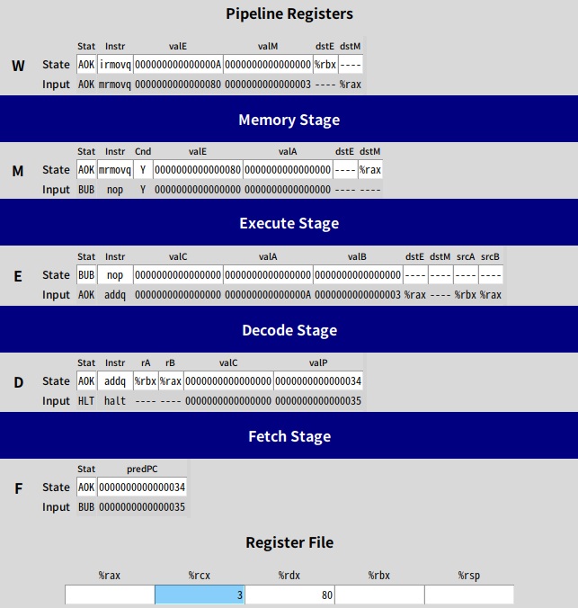
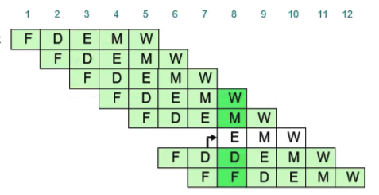
20194111최민규 컴퓨터 구조
SUB TITLE :// 4-4. ①demo_luh.yo - PIPE시뮬레이션
*로드/사용 해저드 제어 - ① 1cycle 스톨, 버블 삽입
Fetch단계와 Decode 단계에 있던 값은 파이프라인 레지스터에서 값을 그대로 저장
(스톨)하고, Execute 단계에 bubble을 삽입한다.
이렇게 실행 단계에서 삽입 된 버블을 처리하는 동안 mrmovq 0(%rdx),%rax 명령은 메모리 단계를 거쳐 %rax에 새로운 값이 할당되게 된다.

Slide 6
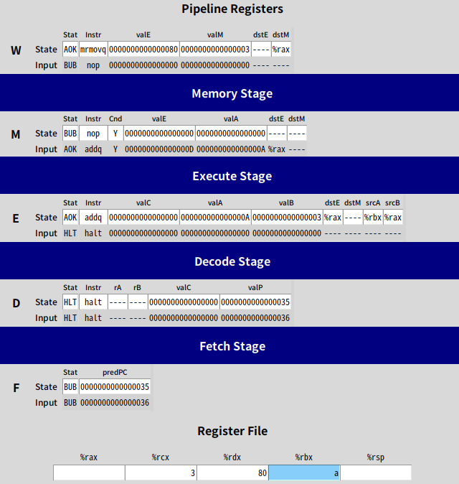
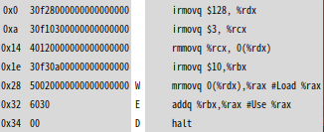
20194111최민규 컴퓨터 구조
SUB TITLE :// 4-4. ①demo_luh.yo - PIPE시뮬레이션
*로드/사용 해저드 제어 - ② 포워딩
메모리 단계를 거쳐 새로운 값이 할당된 %rax값이 addq%rbx,%rax 명령에 필요한 값이므로, 이 값을 포워딩 해 와서 add연산을 정상적으로 수행한다.

Slide 7
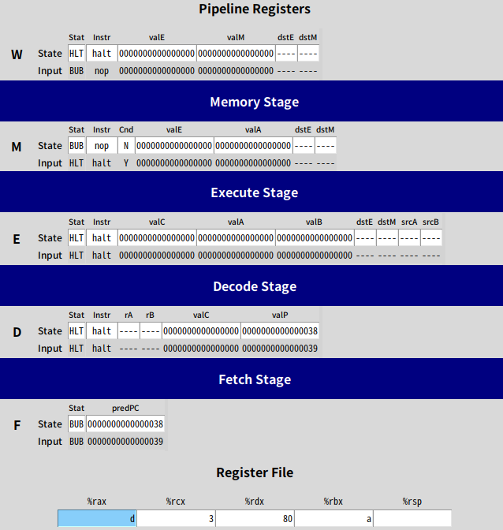
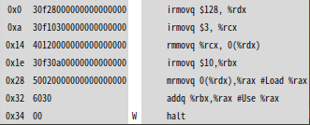


20194111최민규 컴퓨터 구조
SUB TITLE :// 4-4. ①demo_luh.yo - PIPE시뮬레이션
*로드/사용 해저드 해결 완료
프로그램 마지막 단계쯤을 추적해보면 %rax값이 원래 3, %rbx값이 a였으므로 현재 %rax값이 d인 것을 확인하면, 결과가 제대로 출력되고 있는 것을 확인할 수 있다.

Slide 8
20194111최민규 컴퓨터 구조
4-4. ② demo_j.ys의 실행 및 분석
PIPE 시뮬레이터 활용
실습 과제
컴퓨터 구조

Slide 9
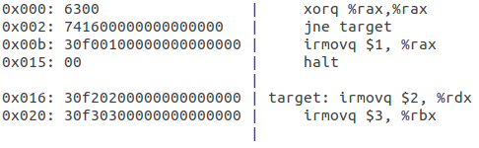
20194111최민규 컴퓨터 구조
SUB TITLE :// 4-4. ②demo_j.yo - PIPE시뮬레이션
<문제>
앞의 다음 예에 대해 Y86-64 머신 상에서 어셈블리 프로그램을 PIPE시뮬레이터로 실행하고 파이프라인 수행 분석
-로드/사용 예(demo-luh.ys)
-분기 예측 실패 예(demo-j.ys)
과제 4-3의 임의의 의미있는 Y86-64 어셈블리 프로그램을 아래와 같이 수행
-어셈블리 프로그램의 내용 분석 (과제 4-3 반복)
-PIPE 시뮬레이터로 실행하고 분석
<demo-j.yo>

Slide 10
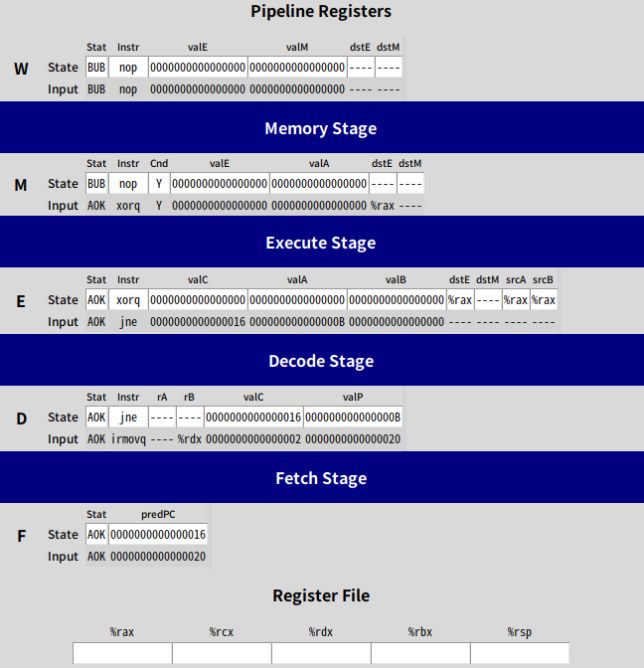
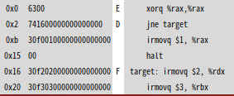
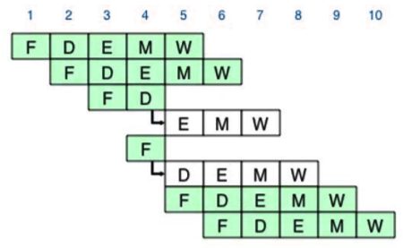
20194111최민규 컴퓨터 구조
SUB TITLE :// 4-4. ②demo_j.yo - PIPE시뮬레이션
정상적으로는 이 명령을 fetch해야함! (not-taken)
*분기 예측 실패
어셈블리 코드를 확인 해 보았을 때 xorq %rax,%rax,즉, %rax의 값을 0으로 바꾸는 연산을 수행 했으므로 zf = 1이 되고, 따라서 jne 명령이 들어 왔을 때 조건이 충족되지 않으므로 not taken된 후 다음 명령을 수행해야 정상적인 처리이다.
그런데, xorq %rax,%rax 명령에서 %rax의 수행 결과는 실행 단계가 지나야 주어지는데, 그 전에 다음 명령을 fetch시켜야 하므로 우리는 무조건 taken 되었다고 가정하고 프로그램을 수행하므로, 왼쪽 시뮬레이터 화면을 봤을 때 target의 irmovq $2,%rdx연산이 현재 fetch되고 있는 것을 확인할 수 있다.

Slide 11
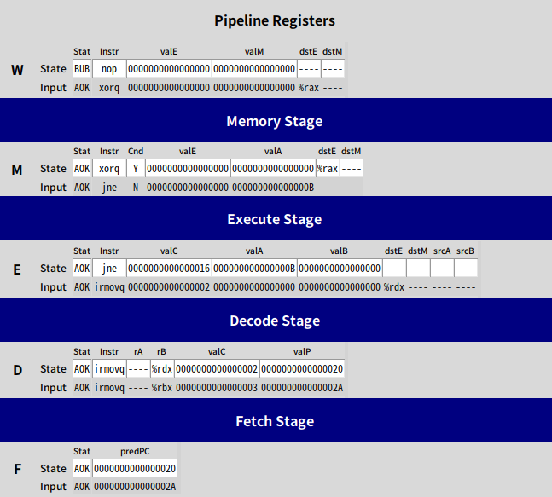
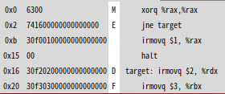

20194111최민규 컴퓨터 구조
SUB TITLE :// 4-4. ②demo_j.yo - PIPE시뮬레이션
*분기 예측 실패
이제 첫 명령인 xorq %rax,%rax가 실행 단계를 지나 valE가 0이고, zf = 1이라는 것을 알게 된다. 이는 즉, 하드웨어가 분기 예측이 실패되었다는 것을 확인 했다는 뜻이 된다.
분기 예측이 실패한 것을 알았으므로 target에서 이루어지고 있는 명령들을 모두 취소해야하는데, 이는 bubble의 삽입을 통해 이루어진다.
잘못 실행되고 있는 명령들!

Slide 12
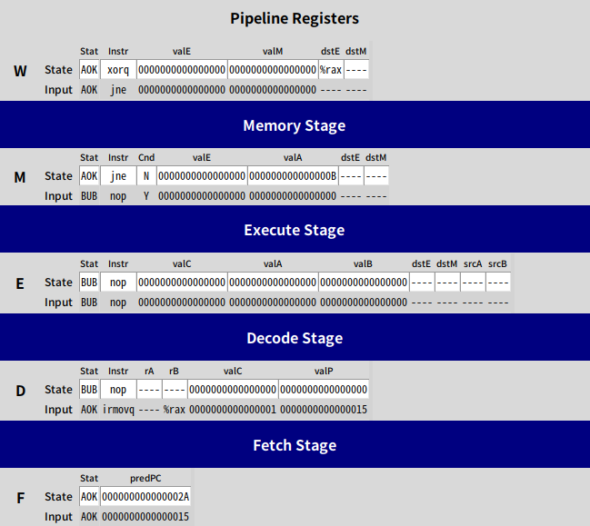
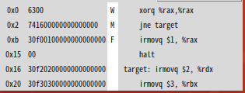
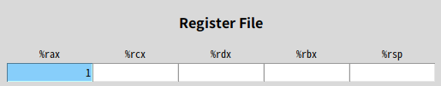
20194111최민규 컴퓨터 구조
SUB TITLE :// 4-4. ②demo_j.yo - PIPE시뮬레이션
bubble
*분기 예측 실패 -> 버블 삽입 통해 명령 취소
잘못된 명령이 수행되고 있던 단계 (현재 decode, excute)에 bubble을 삽입 해 명령을 취소하고, irmovq $1, %rax 명령을 fetch하며 정상적으로 동작하도록 한다.
결국 프로그램 종료 시 까지 시뮬레이션 해보면 아래와 같이 %rax에 1이 할당되며 정상적인 동작을 하게 된다.
정상적 명령 fetch

Slide 13
20194111최민규 컴퓨터 구조
4-4. ③ 임의의 프로그램 실행 및 분석
PIPE 시뮬레이터 활용
실습 과제
컴퓨터 구조

Slide 14
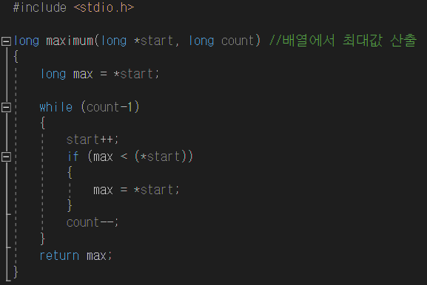
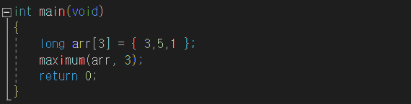
20194111최민규 컴퓨터 구조
SUB TITLE :// 4-4. ③임의 프로그램 – 배열 요소의 최대값 산출 함수 maximum()
<문제>
임의의 의미있는 Y86-64 어셈블리 프로그램을 작성하고 아래와 같이 수행
어셈블리 프로그램의 내용 분석
SEQ 시뮬레이터로 실행하고 분석
I. 우선 작성할 프로그램을 C코드로 아래와 같이 작성 해 보았다.
-배열의 시작 주소와 배열 크기를 전달 받아 배열 안에서 가장 큰 요소값을 리턴하는 함수를 다음과 같이 구상했다.
-배열은 {3,5,1}로 세 개의 값을 가지고 있다.

Slide 15
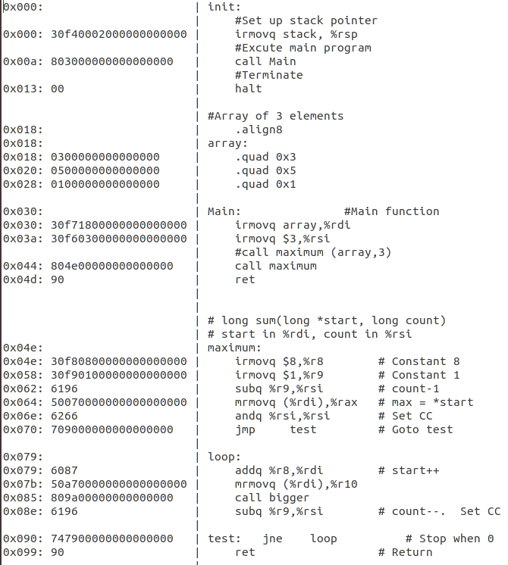
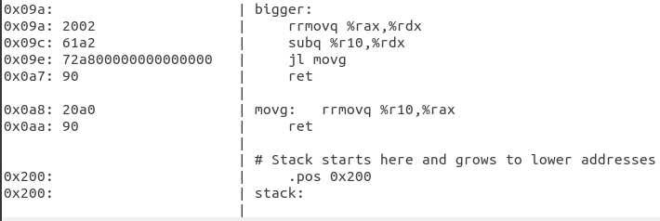
20194111최민규 컴퓨터 구조
SUB TITLE :// 4-4. ③임의 프로그램 – maximum().yo
II. 이후 어셈블리 코드를 작성 해 목적 파일을 생성했다.
앞에서 작성한 C코드를 바탕으로 이와 같이 Y86-64 환경의 어셈블리 코드를 작성하고 목적 파일로 어셈블 하였다.
코드 작성 도중 Y86-64 환경에서는 cmp연산이 따로 없어서 오른쪽과 같이 ‘bigger’함수를 따로 작성했다.
bigger 함수: %rax값을 %rdx로 옮긴 뒤 %rdx-%r10의 결과가 0보다 작으면 %r10을 %rax로 할당하는 함수이다.
-다음 슬라이드부터 SEQ 시뮬레이터를 통해 더 자세히 알아보도록 하자.

Slide 16
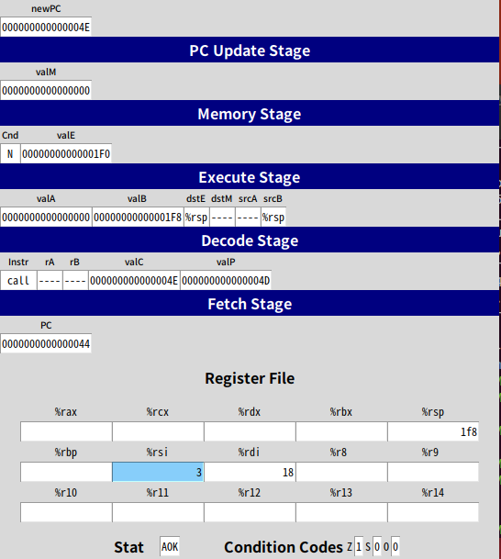
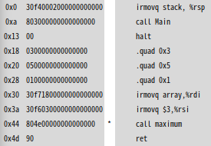
20194111최민규 컴퓨터 구조
SUB TITLE :// 4-4.③ maximum()함수의 실행 및 분석 – SEQ 시뮬레이션
▲ 배열 상태 (%rdi = 0x18, 배열 시작 주소)
8 | 0 | 4e
call
Dest
▲ maximum함수 시작 주소
call maximum
maximum 함수의 시작부터 알아보도록 하자.
① Fetch: PC가 44위치의 명령어를 불러들인다. icode는 8, ifunc는 0으로 명령어가 call 연산(9bytes)임을 확인한다.
(다음 명령어의 PC는 0x44 + 9 = 4D (valP) 임을 계산한다.)
② Decode: 레지스터는 필요없고, 명령어에 포함된 주소 4E(valC)가 사용된다.
③ Excute: 스택에 리턴 주소를 할당한 뒤, 스택 포인터 -8 연산 (push동작과 동일)을 하고, 다음 PC를 4E(valC) 값으로 바꾼다.
④ Memory (Write Back): 따로 메모리를 사용하는 동작은 없다.
⑤ PC Update: ③에서 변경한 PC 위치 4E로 PC를 갱신한다.

Slide 17
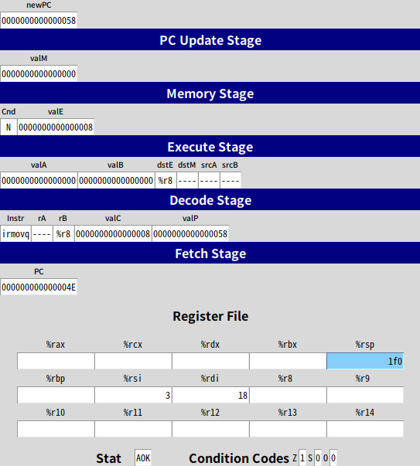
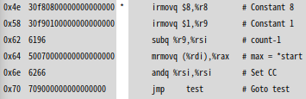
20194111최민규 컴퓨터 구조
SUB TITLE :// 4-4.③ maximum()함수의 실행 및 분석 – SEQ 시뮬레이션
3 | 0 | f | 8 | 08
irmovq
레지스터 X
%r8
$8
irmovq $8,%r8
*배열 주소값 start를 증가시키기 위해 필요한 상수 8을 미리 레지스터에 할당한다.
① Fetch: PC가 0x4e 위치의 명령어를 불러온다. icode=3, ifunc=0이므로 irmovq 명령(10bytes) 이다. 다음 PC= 4e+10 = 58 (valP)를 계산해둔다.
② Decode: 필요한 레지스터는 %r8(rB)이고, 상수 $8(valC)가 사용된다.
③ Excute: %r8 (dstE)에 상수 $8 (valC)를 할당한다.
④ Memory (Write Back): 따로 메모리를 사용하는 동작은 없다.
⑤ PC Update: ①에서 계산해둔 58 위치로 PC를 갱신한다.

Slide 18
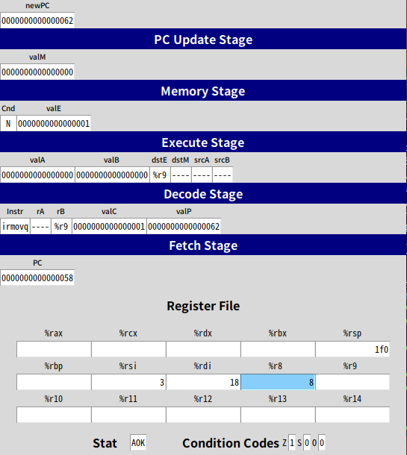
20194111최민규 컴퓨터 구조
SUB TITLE :// 4-4.③ maximum()함수의 실행 및 분석 – SEQ 시뮬레이션
3 | 0 | f | 9 | 01
irmovq
레지스터 X
%r9
$1
irmovq $1,%r9
*인수 count를 1씩 감소하기 위해 필요한 상수 1을 미리 %r9에 할당한다.
① Fetch: PC가 0x58 위치의 명령어를 불러온다. icode=3, ifunc=0이므로 irmovq 명령(10bytes) 이다. 다음 PC= 58 +10 = 72 (valP)를 계산해둔다.
② Decode: 필요한 레지스터는 %r9(rB)이고, 상수 $1(valC)이 사용된다.
③ Excute: %r9 (dstE)에 상수 $1 (valC)를 할당한다.
④ Memory (Write Back): 따로 메모리를 사용하는 동작은 없다.
⑤ PC Update: ①에서 계산해둔 72 위치로 PC를 갱신한다.

Slide 19
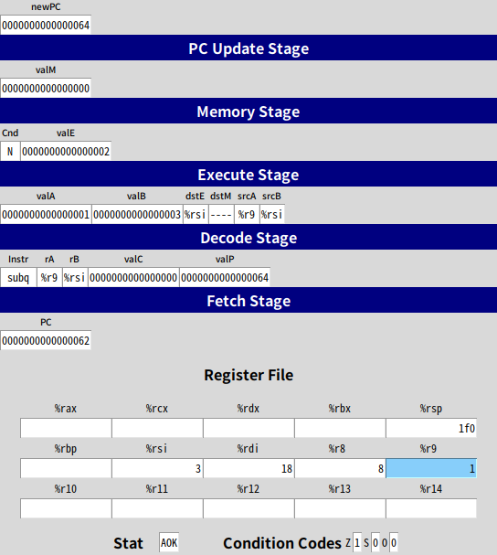
20194111최민규 컴퓨터 구조
SUB TITLE :// 4-4.③ maximum()함수의 실행 및 분석 – SEQ 시뮬레이션
6 | 1 | 9 | 6
subq
%r9
%rsi
subq %r9,%rsi
*while문 조건이 count-1이므로, %rsi의 값을 1 감소시킨다.
① Fetch: PC가 0x62 위치의 명령어를 불러온다. icode=6, ifunc=1이므로 sub연산 (2bytes) 이다. 다음 PC (valP) = 62+2 = 64 를 미리 계산해둔다.
② Decode: 상수 1을 미리 할당 해 놓았던 레지스터 %r9(srcA)=1(valA)과 함수의 인수 count값을 가지고 있는 %rsi(srcB,dstE)=3(valB)이 필요하다.
③ Excute: %rsi = 3(valB) 에서 %r9 = 1(valA)를 빼고 결과값 2(valE)를 %rsi(dstE)에 할당한다.
④ Memory (Write Back): 따로 메모리를 사용하는 동작은 없다.
⑤ PC Update: ①에서 계산해둔 64 위치로 PC를 갱신한다.

Slide 20
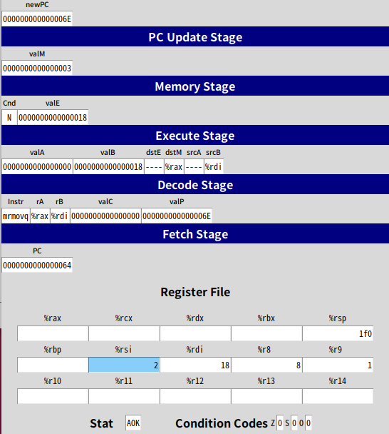
20194111최민규 컴퓨터 구조
SUB TITLE :// 4-4.③ maximum()함수의 실행 및 분석 – SEQ 시뮬레이션
5 | 0 | 0 | 7 | 0
mrmovq
%rax
%rdi
상수$0
mrmovq (%rdi),%rax
*%rdi는 배열의 시작 주소값을 가지고 있으므로, mrmovq연산을 통해 배열의 첫 번째 요소 값을 %rax에 할당한다.
① Fetch: PC가 0x64 위치의 명령어를 불러온다. icode=5, ifunc=0이므로 mrmovq연산 (10bytes) 이다. 다음 PC (valP) = 64+10 = 6E 를 미리 계산해둔다.
② Decode: 레지스터 %rax(dstM)와 %rdi(srcB)= 18(valB)이 필요하다. srcB로부터 오프셋의 역할을 하는 상수는 0이다.
③ Excute: (%rdi)+0위치의 값, 즉 (0x18) = 3 (valE)을 %rax (dstM)에 할당한다.
④ Memory (Write Back): 따로 메모리를 사용하는 동작은 없다.
⑤ PC Update: ①에서 계산해둔 6E 위치로 PC를 갱신한다.

Slide 21
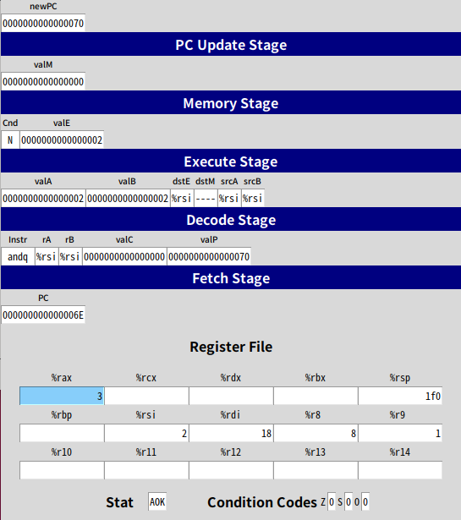
20194111최민규 컴퓨터 구조
SUB TITLE :// 4-4.③ maximum()함수의 실행 및 분석 – SEQ 시뮬레이션
6 | 2 | 6 | 6
and
%rsi
%rsi
and %rsi, %rsi
*X86-64에서는 %rsi의 값을 test하는 연산에 해당 (레지스터에서 직접 and를 해서 처리한다.)
① Fetch: PC가 0x6e 위치의 명령어를 불러온다. icode=6, ifunc=2이므로 산술 연산 중에서도 and연산 (2bytes) 이다. 다음 PC (valP) = 6e+2=70을 미리 계산해둔다.
② Decode: 필요한 레지스터는 %rsi(rA)와 %rsi(rB)이다.
③ Excute: %rsi (srcA)의 값 2(valA)와 %rax (srcB)의 값 2(valB)를 and 연산(결과값 valE = 2) 해 %rsi (dstE)에 할당한다. 이에 따라 조건코드값이 세팅된다.
④ Memory (Write Back): 따로 메모리를 사용하는 동작은 없다.
⑤ PC Update: ①에서 계산해둔 70 위치로 PC를 갱신한다.

Slide 22
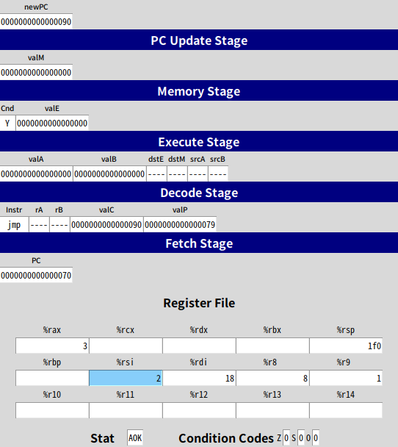
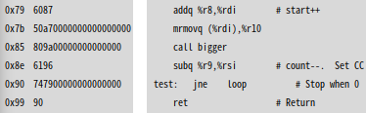
20194111최민규 컴퓨터 구조
SUB TITLE :// 4-4.③ maximum()함수의 실행 및 분석 – SEQ 시뮬레이션
7 | 0 | 90
jmp
Dest
jmp test
*test 위치로 점프한다.
① Fetch: PC가 0x70 위치의 명령어를 불러온다. icode=7, ifunc=0이므로 ‘무조건 jmp연산’ (9bytes) 이다. 다음 PC (valP) = 70+9=79 를 미리 계산해둔다.
② Decode: 레지스터는 필요하지않다, 명령어에 전달 된 주소값 90가 이용된다.
③ Excute: 다음 프로그램 카운터 값 valP=79를 valC=90으로 변경한다.
④ Memory (Write Back): 따로 메모리를 사용하는 동작은 없다.
⑤ PC Update: ③에서 계산해둔 90 위치로 PC를 갱신한다.

Slide 23
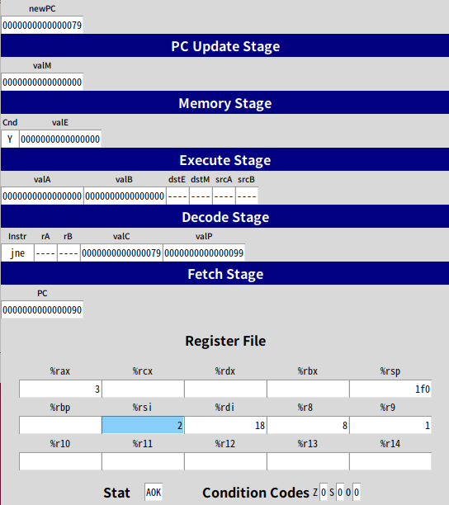
20194111최민규 컴퓨터 구조
SUB TITLE :// 4-4.③ maximum()함수의 실행 및 분석 – SEQ 시뮬레이션
7 | 4 | 79
jne
Dest
jne loop
① Fetch: PC가 0x70 위치의 명령어를 불러온다. icode=7, ifunc=4이므로 jne연산 (9bytes) 이다. 다음 PC (valP) = 90+9 = 99 를 미리 계산해둔다.
② Decode: 레지스터는 필요하지않다. 명령어에 전달 된 주소값 79를 사용한다.
③ Excute: zf가 1이라면 (아래 Conditional Codes 확인) 다음 PC값 (valP)를 변경하지않고, zf가 0이라면 valC값 (7f)로 변경한다. 현재 zf값은 0이므로, PC가 79로 변경된다.
④ Memory (Write Back): 따로 메모리를 사용하는 동작은 없다.
⑤ PC Update: ③에서 계산해둔 79 위치로 PC를 갱신한다.

Slide 24
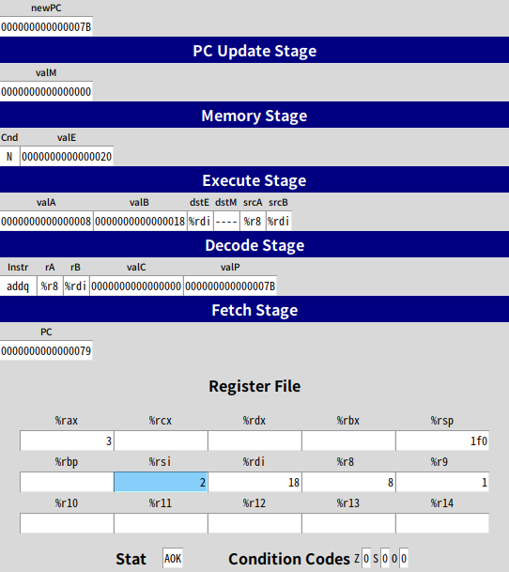
20194111최민규 컴퓨터 구조
SUB TITLE :// 4-4.③ maximum()함수의 실행 및 분석 – SEQ 시뮬레이션 < 루프 ① >
6 | 0 | 8 | 7
add
%r8
%rdi
add %r8, %rdi
* while문 안의 start++에 해당하는 연산
① Fetch: PC가 0x79 위치의 명령어를 불러온다. icode=6, ifunc=0이므로 산술 연산 중에서도 add연산 (2bytes) 이다. 다음 PC (valP) = 79+2 = 7B 를 미리 계산해둔다.
② Decode: 레지스터 %r8과 %rdi가 필요하다.
③ Excute: 레지스터 %r8 = 8과 레지스터 %rdi = 18을 더해 결과값 26(valE)을 %rdi에 할당한다.
④ Memory (Write Back): 따로 메모리를 사용하는 동작은 없다.
⑤ PC Update: ① 에서 계산해둔 7B 위치로 PC를 갱신한다.

Slide 25
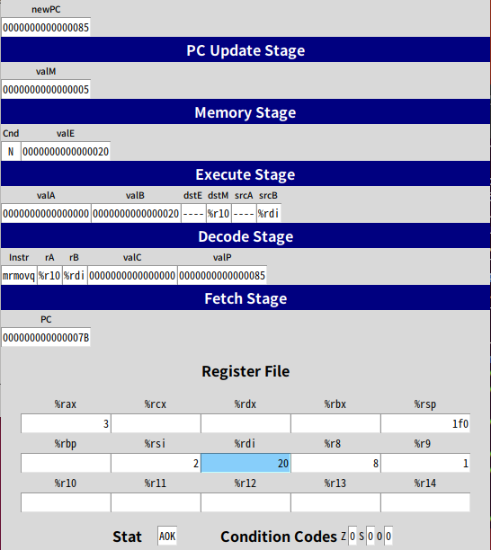
20194111최민규 컴퓨터 구조
SUB TITLE :// 4-4.③ maximum()함수의 실행 및 분석 – SEQ 시뮬레이션 < 루프 ② >
5 | 0 | a | 7 | 0
mrmovq
%r10
%rdi
상수$0
mrmovq %r10, %rdi
%rdi는 주소값을 갖고 있으므로, %rdi가 가진 주소의 값을 이용해 크기 비교를 하기 위해 %r10에 값을 할당한다.
① Fetch: PC가 0x7B 위치의 명령어를 불러온다. icode=5, ifunc=0이므로 mrmovq연산 (10bytes) 이다. 다음 PC (valP) = 7B+10 = 85 를 미리 계산해둔다.
② Decode: 레지스터 %rdi와 %r10이 필요하고, %rdi로부터 오프셋을 나타내는 상수는 0이다.
③ Excute: 레지스터 %rdi가 가진 주소에 위치한 값, 즉, (0x20) = 5를 %r10에 할당한다.
④ Memory (Write Back): 따로 메모리를 사용하는 동작은 없다.
⑤ PC Update: ① 에서 계산해둔 7B 위치로 PC를 갱신한다.

Slide 26
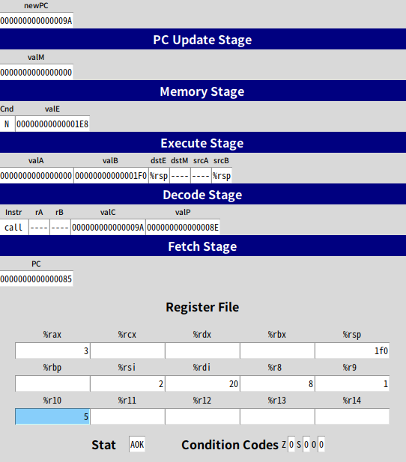
20194111최민규 컴퓨터 구조
SUB TITLE :// 4-4.③ maximum()함수의 실행 및 분석 – SEQ 시뮬레이션 < 루프 ③ >
8 | 0 | 9a
call
Dest
call bigger
* bigger 함수 호출
① Fetch: PC가 0x85 위치의 명령어를 불러온다. icode=8, ifunc=0이므로 call연산 (9bytes) 이다. 다음 PC (valP) = 85+9 = 8E 를 미리 계산해둔다.
② Decode: 필요한 레지스터는 없고, 명령어로부터 전달받은 주소값 9a가 이용된다.
③ Excute: 스택에 리턴 주소값을 할당하고 -8 연산 (push와 동일), PC를 9a로 수정
④ Memory (Write Back): 따로 메모리를 사용하는 동작은 없다.
⑤ PC Update: ③ 에서 계산해둔 9a 위치로 PC를 갱신한다.

Slide 27
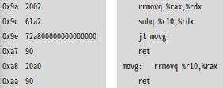

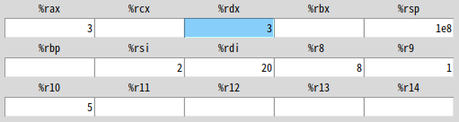
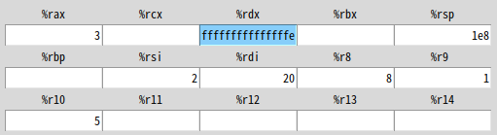
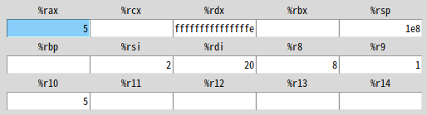
20194111최민규 컴퓨터 구조
SUB TITLE :// 4-4.③ maximum()함수의 실행 및 분석 – SEQ 시뮬레이션 < 루프 ④ - bigger >
bigger
* %rax값을 %rdx로 옮겨 %r10과 뺄셈을 통해 대소 비교를 한 후, %r10을 %rax에 할당하는 함수
① rrmovq %rax, %rdx : %rax 레지스터는 계속 사용해야하므로, %rax값을 %rdx에 복제한다.
② subq %r10,%rdx: %rdx에서 %r10값을 뺀다. 조건 코드가 세팅된다.
③ jl movq: ②에서 세팅된 조건 코드를 바탕으로 subq연산 결과값이 음수일 때 movq로 점프한다. 음수가 아니면 다시 maximum함수로 리턴한다.
<movq>
④ rrmovq %r10, %rax: 뺄셈 결과값이 음수라는 것은 %r10 > %rdx라는 것을 의미하므로, %rax에 %r10을 할당하고 maximum함수로 리턴한다.
① rrmovq %rax, %rdx
② subq %r10,%rdx
④ rrmovq %r10, %rax
③ jl movq

Slide 28
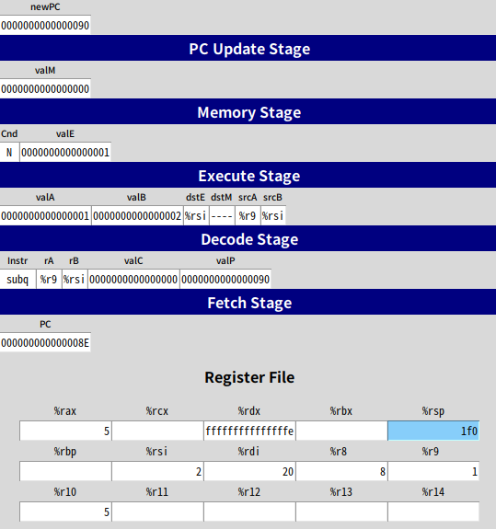
20194111최민규 컴퓨터 구조
SUB TITLE :// 4-4.③ maximum()함수의 실행 및 분석 – SEQ 시뮬레이션 < 루프 ⑤ >
6 | 1 | 9 | 6
subq
%r9
%rsi
subq %r9,%rsi
* %rsi, 즉 count를 1감소시킨다.
① Fetch: PC가 0x8e 위치의 명령어를 불러온다. icode=6, ifunc=1이므로 sub연산 (2bytes) 이다. 다음 PC (valP) = 8e+2 = 90을 미리 계산해둔다.
② Decode: 상수 1을 미리 할당 해 놓았던 레지스터 %r9(srcA)=1(valA)과 함수의 인수 count값을 가지고 있는 %rsi(srcB,dstE)=2(valB)가 필요하다.
③ Excute: %rsi = 2(valB) 에서 %r9 = 1(valA)를 빼고 결과값 1(valE)를 %rsi(dstE)에 할당한다.
④ Memory (Write Back): 따로 메모리를 사용하는 동작은 없다.
⑤ PC Update: ①에서 계산해둔 90 위치로 PC를 갱신한다.

Slide 29
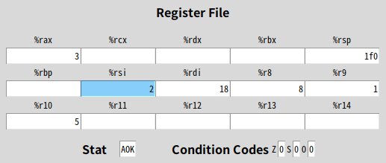
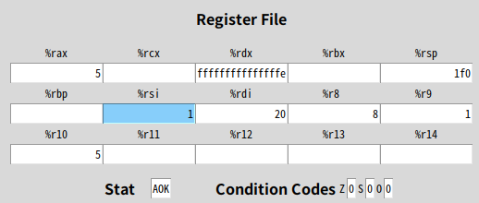
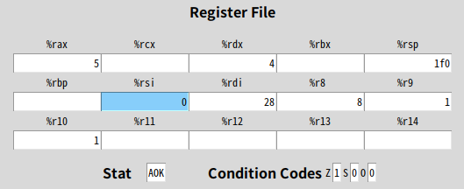
20194111최민규 컴퓨터 구조
SUB TITLE :// 4-4.③ maximum()함수의 실행 및 분석 – SEQ 시뮬레이션 < 루프 반복 >
①
②
③
loop 반복
앞 슬라이드의 < 루프 ① ~ ⑤>의 동작들이 처음 count값 3만큼 반복된다.
따라서, 배열 {3,5,1}의 값을 비교하며 가장 큰 값이 %rax에 할당된다.
마지막 반복에서는 %rsi가 0이 되며 조건코드 zf=1이 되며 리턴한다.

Slide 30
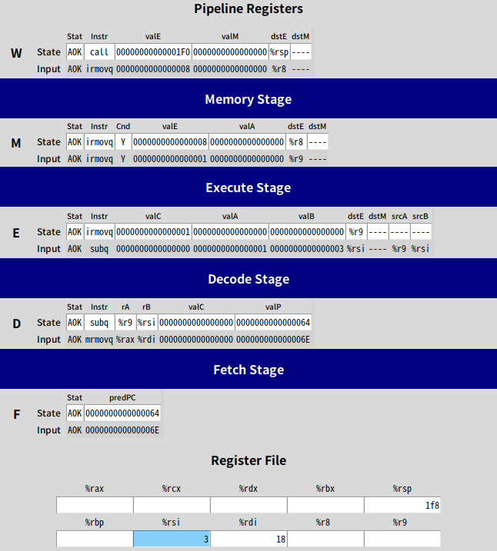
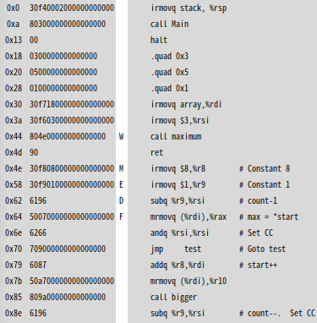
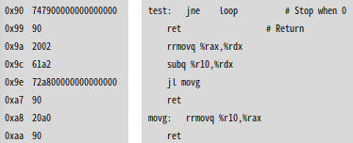
20194111최민규 컴퓨터 구조
SUB TITLE :// 4-4.③ maximum()함수의 실행 및 분석 – PIPE시뮬레이션
*프로그램의 모든 명령을 모두 PIPE시뮬레이션하기에는
너무 양이 많아, 이번 시간에 배운 해저드와 관련된 부분만 다루었음
*mrmovq 명령에서 해저드가 발생하지 않은 경우
demo_luh.yo 실행 과정 중에는 mrmovq명령 바로 이전에 사용할 메모리에 값을 write하는 명령이 존재했는데, 이 경우에는 메모리에 write하는 메모리 단계가 끝나고나서야 해당 메모리를 이용할 수 있기 때문에 해저드가 발생하였지만, 이처럼 메모리에 write하는 명령이 이미 write back단계까지 모두 종료된 이후에 메모리를 사용하는 명령은 해저드가 발생하지 않는다.

Slide 31
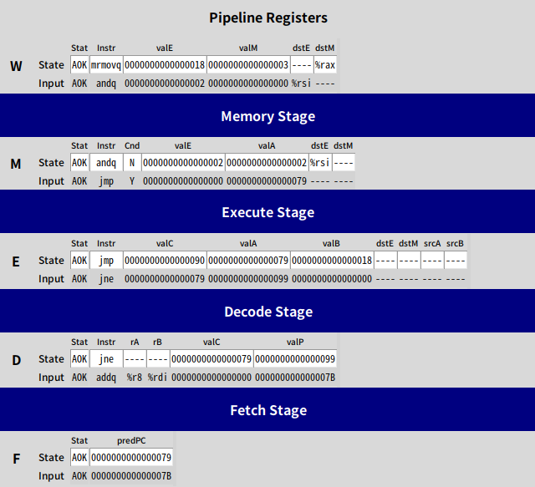
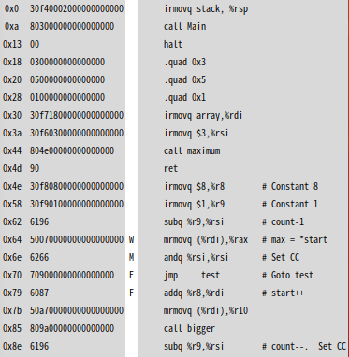


20194111최민규 컴퓨터 구조
SUB TITLE :// 4-4.③ maximum()함수의 실행 및 분석 – PIPE시뮬레이션
*jne 조건 분기 명령: 제대로 분기된 경우
demo_j에서는 조건 분기에서 실패한 예를 다루었었다. 하지만 이번처럼 임의의 프로그램에서 PIPE시뮬레이션을 하는 경우에는 조건 분기가 제대로 이루어진 예를 볼 수 있었다.
andq %rsi,%rsi가 이미 실행 단계를 지나 메모리 단계로 넘어갔으므로, 연산에 의한 zf가 확정된 상태이다. 현재 zf = 0인 상태이고, 이런 경우 조건이 충족된 것이 확실하므로 굳이 무조건 taken으로 예상할 필요없이 바로 점프 연산을 수행하면 된다.
따라서, loop안의 addq %r8,%rdi가 실행이 되고 있는 것을 확인할 수 있다.

Slide 32




20194111최민규 컴퓨터 구조
SUB TITLE :// 4-4.③ maximum()함수의 실행 및 분석 – PIPE시뮬레이션
*해저드 발생: Read – after -Write
demo_j에서는 조건 분기에서 실패한 예를 다루었었다. 하지만 이번처럼 임의의 프로그램에서 PIPE시뮬레이션을 하는 경우에는 조건 분기가 제대로 이루어진 예를 볼 수 있었다.
andq %rsi,%rsi가 이미 실행 단계를 지나 메모리 단계로 넘어갔으므로, 연산에 의한 zf가 확정된 상태이다. 현재 zf = 0인 상태이고, 이런 경우 조건이 충족된 것이 확실하므로 굳이 무조건 taken으로 예상할 필요없이 바로 점프 연산을 수행하면 된다.
따라서, loop안의 addq %r8,%rdi가 실행이 되고 있는 것을 확인할 수 있다.

Slide 33
20194111최민규 컴퓨터 구조
SUB TITLE :// 4-4.③ maximum()함수의 실행 및 분석 – PIPE시뮬레이션
*해저드 발생: Read – after -Write
가장 일반적인 해저드 유형이 발생했다. 우선 addq %r8,%rdi 연산에서 결과값은 실행 단계가 끝나야 메모리의 valE값으로 나오게 되는데, 바로 %rdi 메모리를 참조하는 mrmovq (%rdi),%10 명령이 바로 이어서 이루어지고 있다. 이런 경우에는 포워딩을 통해 문제를 해결한다.

Slide 34


20194111최민규 컴퓨터 구조
SUB TITLE :// 4-4.③ maximum()함수의 실행 및 분석 – PIPE시뮬레이션
*포워딩으로 문제 해결
메모리 단계에서의 valE값을 실행 단계의 valB값으로 포워딩 해서 이러한 해저드 문제를 해결했다.

Slide 35


20194111최민규 컴퓨터 구조
SUB TITLE :// 4-4.③ maximum()함수의 실행 및 분석 – PIPE시뮬레이션
*리턴 명령
리턴 명령의 경우 리턴 주소를 예측할 수 있는 뾰족한 방법도 없고, 있다고 해도 맞출 확률이 높지 않다. 이럴 때는 왼쪽 시뮬레이터 화면에서처럼 3cycle 동안을 스톨 해야한다.
현재 Fetch단계와 Decode단계의 상태를 스톨하고, 실행 단계에 bubble을 삽입 해 리턴 명령의 나머지 실행,메모리, write back단계가 정상적으로 이루어질 때까지 3cycle동안의 시간을 버는 것이다.

